Slide 1
Predstavitev predloga merjenja kakovosti delovanja rodov
Predlog smo pripravili: Jona Mirnik Cerar, Gašper Cerar in Blaž Zupančič

Slide 2
50
Rod ima 100 članov
V povprečju vsak član ostane pri tabornikih 5 let.
Načelniki katerega rodu bi bili raje?
5
V katerem od teh dveh rodov so imeli na člane večji vpliv?
9
21
Rod ima 100 članov
V povprečju vsak član ostane pri tabornikih 10 let.
Ali veste, kako izgleda vaša krivulja?
30
10
9
21

Slide 3
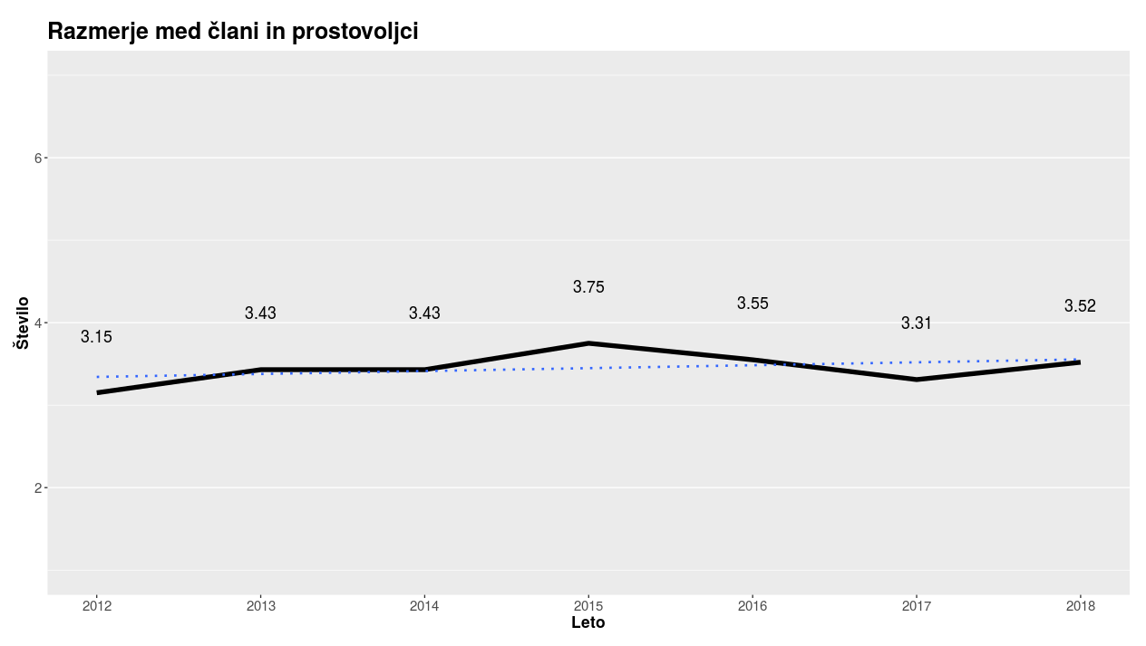
Kam gremo?

Slide 4
Kakšen je naš cilj?
Spremeniti moramo naš trenuten cilj – pomembno ni samo število članov ZTS.
Sedaj je povprečna doba taborništva tako nizka, da verjamemo, da se bolj splača trud vložiti v podaljšanje povprečne taborniške dobe.

Slide 5
Kako bomo to dosegli?
Da obdržimo GG-je in PP-je je pomembno več truda vložiti v njihov program.
Da obdržimo PP-je in RR-je je potrebno več truda vložiti v kvalitetno delo s prostovoljci in izboljšanje načina delovanja.
Posledica obojega bo tudi boljše vzdušje v rodu.
Ali vemo, kako kvaliteten je naš program?
Ali vemo, kako kvaliteten je naš način delovanja?

Slide 6
Kaj smo s kazalniki kvalitete rodu želeli meriti?
Napiši področja kazalnikov

Slide 7
Kako bodo kazalniki izgledali?

Slide 8
Predvideni koraki za naprej

